Slide 1




Introducción a la Optimización en Sistemas de Energía Eléctrica
Workshop
Mar 2019
Autores:
Erik Alvarez
Jefferson Chávez
Universidade Estadual de Campinas
DSEE – Departamento de Sistemas de Energia Elétrica

Slide 2
Detalles del Curso
Horario:
Lunes 11/03 y Miercoles 13/03 de 19:00 hras hasta las 22:00
Viernes 15/03 de 17:00 hras hasta las 20:00hras
(intervalos de 20 minutos)
Material, sgte. link:
GitHub - erikfilias/Power-Systems-Optimization-using-Julia-Language
Emails:
jchavez@ieee.org
ealvarez@ieee.org

Slide 3
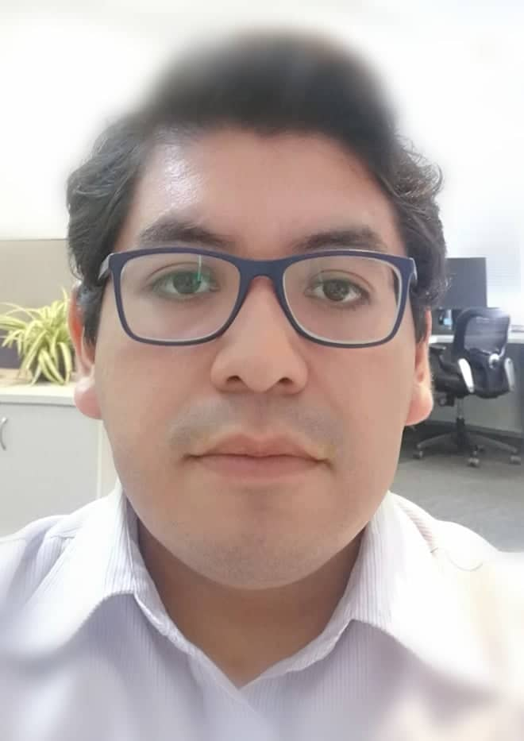
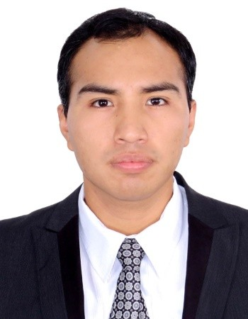
Sobre los autores
Jefferson Chávez
Estudiante de Maestría en Ingeniería Eléctrica, en la Universidade Estadual de Campinas, SP-Brasil. Ingeniero Electricista de la Universidad Nacional de Ingeniería. Especialista de la Sub Dirección de Planificación del Comité de Operaciones del Sistema Interconectado Nacional (COES SINAC).
Erik Alvarez
Estudiante de Maestría en Ingeniería Eléctrica, en la Universidade Estadual de Campinas, SP-Brasil. Ingeniero Mecánico y Electricista de la Universidad Nacional de Ingeniería. Se desempeñó como Asistente del Área Comercial de CONEHUA y Practicante de la Sub Dirección de Planificación del Comité de Operaciones del Sistema Interconectado Nacional (COES SINAC).

Slide 4
Objetivos
Comprensión de aspectos teóricos y prácticos de la formulación de problemas de optimización aplica a sistemas de energía eléctrica.
Desarrollo de herramientas matemáticas de programación lineal entera mixta y programación no lineal entera mixta con el fin de dar solución a problemas de optimización aplicada a sistemas de energía eléctrica.
Presentación de Julia & JuMP como herramientas “Open-Source” de modelamiento matemático; así como de los solvers: GLPK, IPOPT, CPLEX y Mosek.

Slide 5
Optimización
OPF
Temario
Julia Language
PF
LP & MIP

Slide 6


Referencias
Link: Home · The Julia Language
Link: Introduction · JuMP
Link: GLPK - GNU Project - Free Software Foundation (FSF)
Link: Introduction to IPOPT: A tutorial for downloading, installing, and using IPOPT

